Slide 1
Seguro Facultativo IMSS-UABC
https://www.gob.mx/afiliatealimss

Slide 2
Seguro facultativo por Decreto Presidencial
A partir de 1987, la comunidad estudiantil que no cuenta con protección por alguna institución de seguridad social, por parte de sus padres, tutor o empresa, puede disponer del seguro facultativo IMSS.
Este servicio ampara enfermedades y maternidad, esto es, asistencia quirúrgica, farmacéutica y hospitalización. En el caso de maternidad la alumna recibirá servicios de obstetricia durante el embarazo y el alumbramiento.

Slide 3
Formas de afiliaciones al IMSS para alumnos de UABC
Alumnos que cuenten con servicios médicos con sus padres o tutores.
Alumnos que no cuenten con ningún servicio médico con sus padres o tutores, o bien en su trabajo.

Slide 4
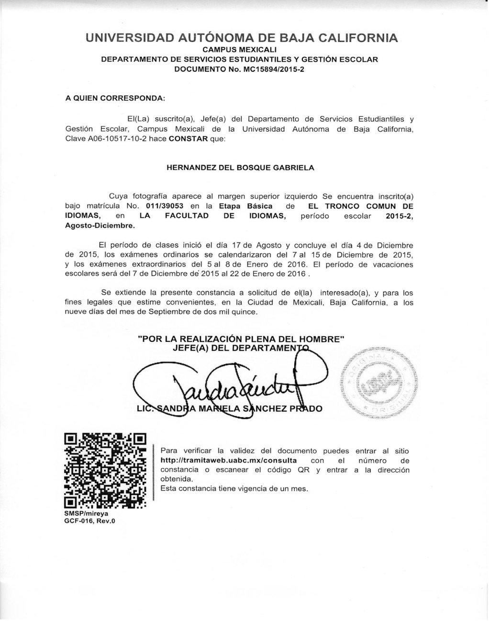
Afiliación de Alumno que cuenta con servicios médicos con sus padres
Si los padres o tutores del alumno cuentan con servicios médicos por parte del IMSS, ISSSTECALI, ISSSTE o SEG. POPULAR, el alumno debe solicitar una constancia vigente con fotografía a través del portal de alumnos, acudir al Departamento de Servicios Estudiantiles y Gestión Escolar para ser sellada, en caso de que la constancia no tenga fotografía puede acudir al DSEGE con su fotografía y constancia para ser pegada y sellada.
OJO: Cada semestre realizará el mismo trámite, o hasta cumplir 25 años de edad.

Slide 5
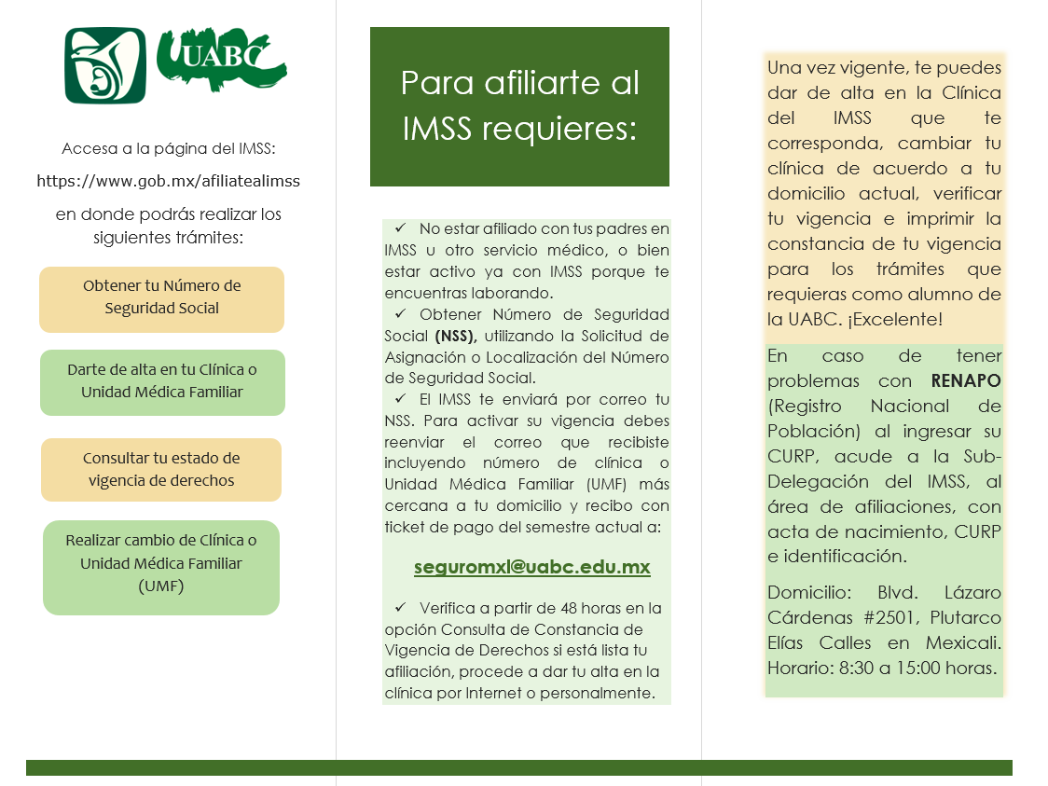

Slide 6
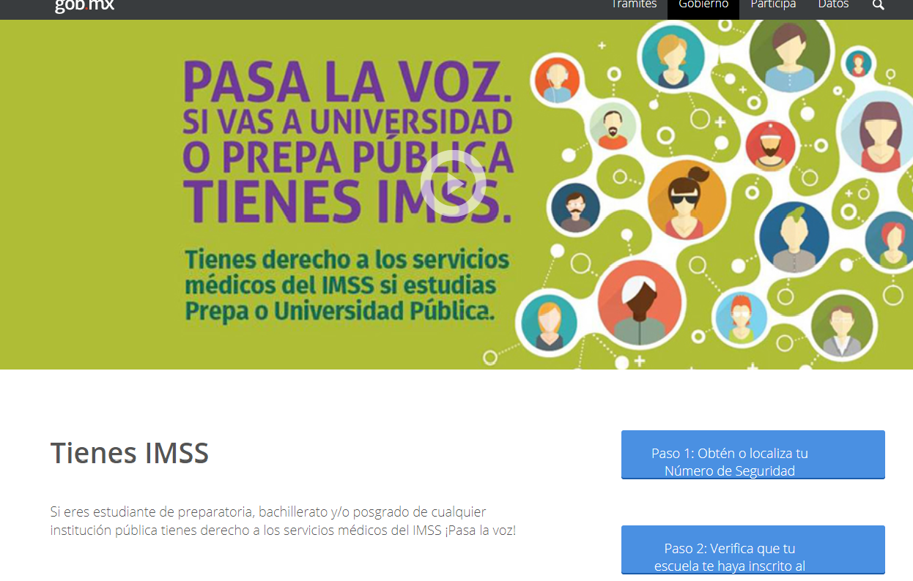
https:www.gob.mx/afiliatealimss

Slide 7
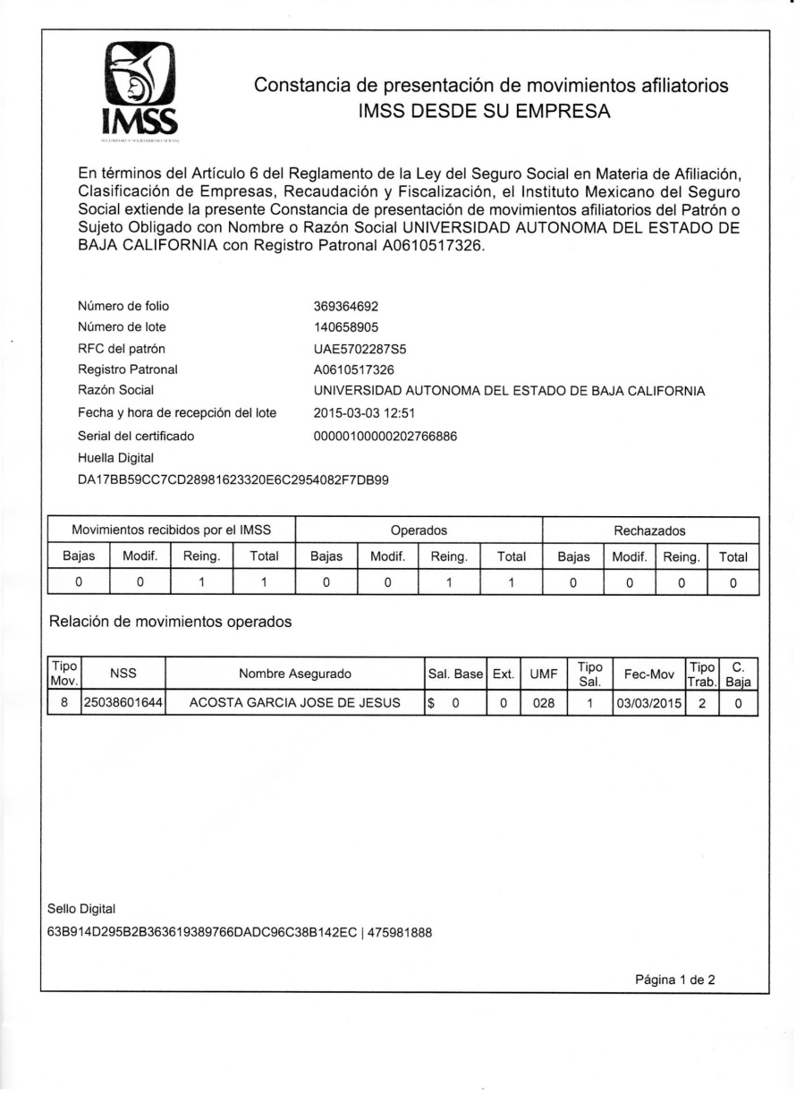
ACTIVACIÓN EN UABC
Reenviar el correo con la información que recibió por parte del IMSS a:
seguromxl@uabc.edu.mx
incluyendo
Núm. de clínica más cercana a su domicilio.
Imagen del recibo de pago del semestre actual
Matricula
La institución realizará la alta en IMSS y te enviará tu comprobante para obtener tu tarjeta de citas.
COMPROBANTE ALTA

Slide 8
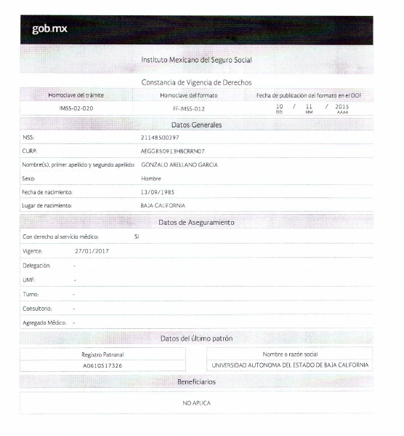

Slide 9
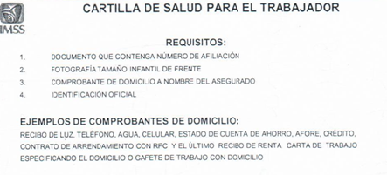

Slide 10
¡Muchas Gracias!
Responsable en
Facultad de Idiomas:
Mtro. Oscar Rubio
oskarubio@uabc.edu.mx

